Slide 1

Формы проведения проверки
домашнего задания на уроке физики
Разработала:
Кебелеш Ольга Владимировна
Учитель физики МБОУ Киевская СОШ

Slide 2




Цели домашнего задания:
повторение и закрепление материала, изученного на уроке;
развитие творческих способностей учащихся;
рост личного потенциала одарённых и высокомотивированных учащихся;
развитие умений и навыков проектной деятельности;
формирование качеств самообразования.

Slide 3
Правила для учителя.
сообщать о домашнем задании до звонка с урока
1
инструктировать обучающихся
по выполнению домашней работы
2
давать дифференцированные и
индивидуальные задания
3
вместе с учащимися анализировать ошибки
и удачные решения
4

Slide 4

Три уровня домашних заданий.
Обязательный минимум (по силам любому ученику), тренировочный (для желающих хорошо знать предмет),
творческое задание (в зависимости от темы урока).
«Снежный ком» - из большого числа заданий ученик выбирает то, что способен выполнить.
Особое домашнее задание – в классе есть ученики, которым следует задавать иные, чем всему классу, задания (участники олимпиады, сдающие ОГЭ, ЕГЭ).

Slide 5

В школьной практике используются следующие виды домашних заданий:
дифференцированные;
индивидуальные;
парными
групповые;
творческие;
одно на весь класс;

Slide 6
Нетрадиционные домашние задания:
Самостоятельное составление задач.
Подготовка тестов, заданий.
Редактирование учебного текста. Исправление допущенных ошибок.
Выполнение рисунков, изготовление поделок, наглядных пособий и т.п.
Работа над текстом учебника и различными дополнительными источниками информации (словари, периодическая печать, Интернет и т.д.).

Slide 7
Учитель думает, что
домашнее задание – инструмент поддержки ученика, способ ликвидации пробелов в знаниях
ПРОБЛЕМА
Ученики думают, что
домашнее задание – инструмент наказания, придуманный учителями для убийства свободного времени

Slide 8



РЕШЕНИЕ
Нужно задавать на дом такое задание, которое ученикам ЗАХОЧЕТСЯ выполнить!

Slide 9
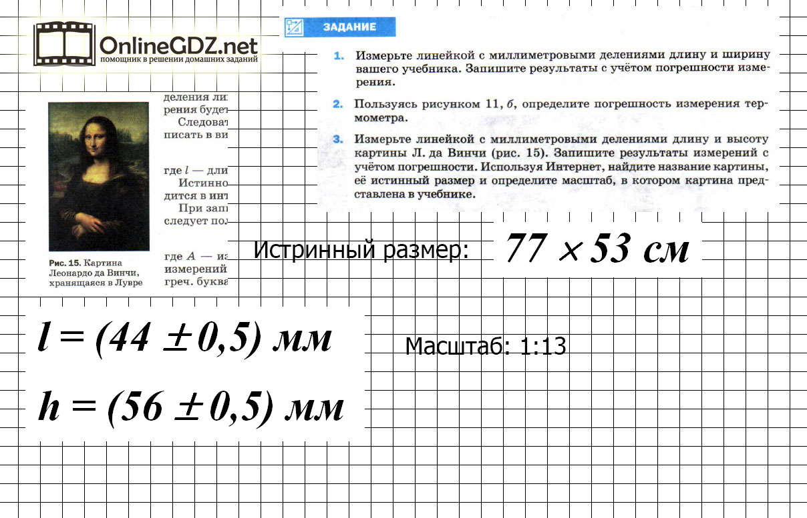
Задания с использованием Интернета

Slide 10
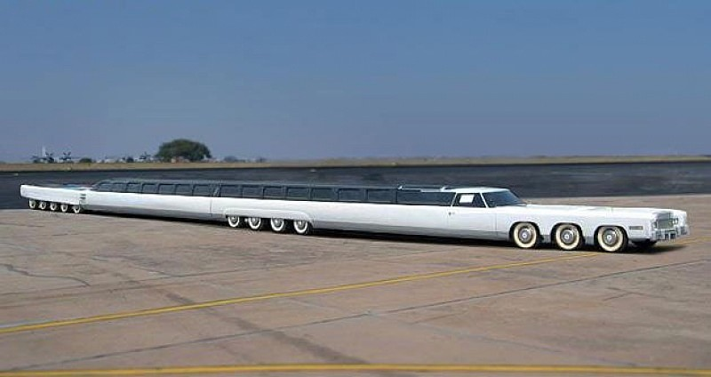
Задания с использованием Интернета
В Интернете найдите сведения о самом длинном автомобиле в мире. Его длину запишите в метрах, а затем переведите в километры.
Самый длинный автомобиль в мире Лимузин American Dream, его длинна составляет 30,5 метра, приблизительно 0,03 километра.

Slide 11
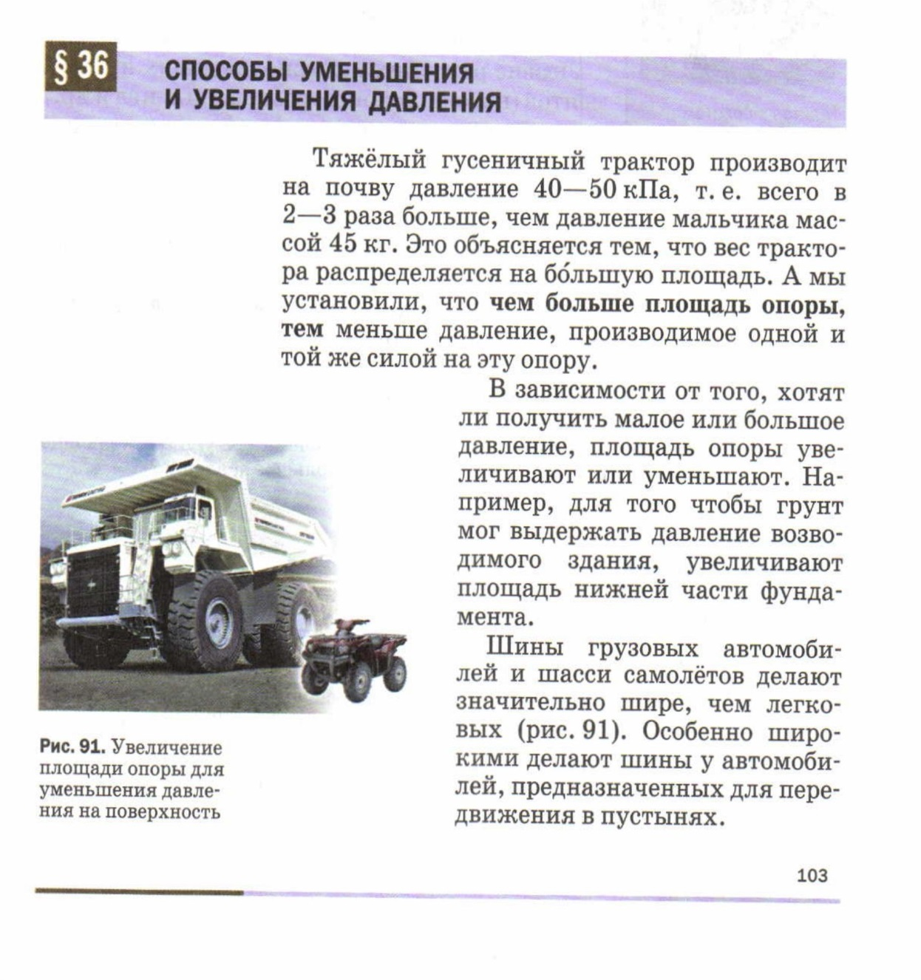
Работа по формированию и развитию умений смыслового чтения
Когда ребенок владеет смысловым чтением, то у него развивается устная речь, память, внимание, грамотность.
Он может ответить на вопросы, применить полученные из текста знания на практике.

Slide 12

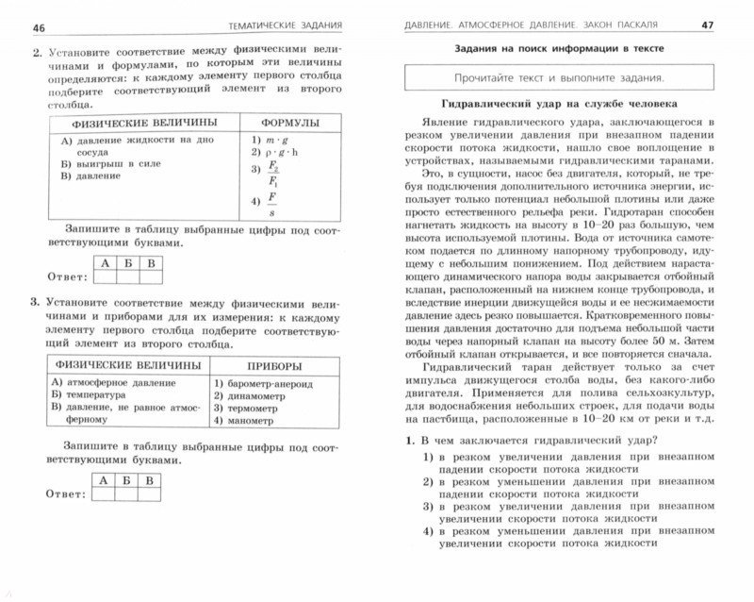
Задания на поиск информации в тексте

Slide 13
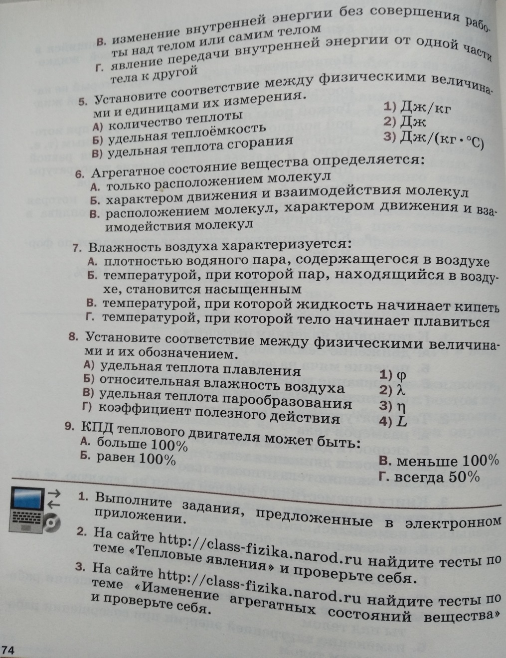
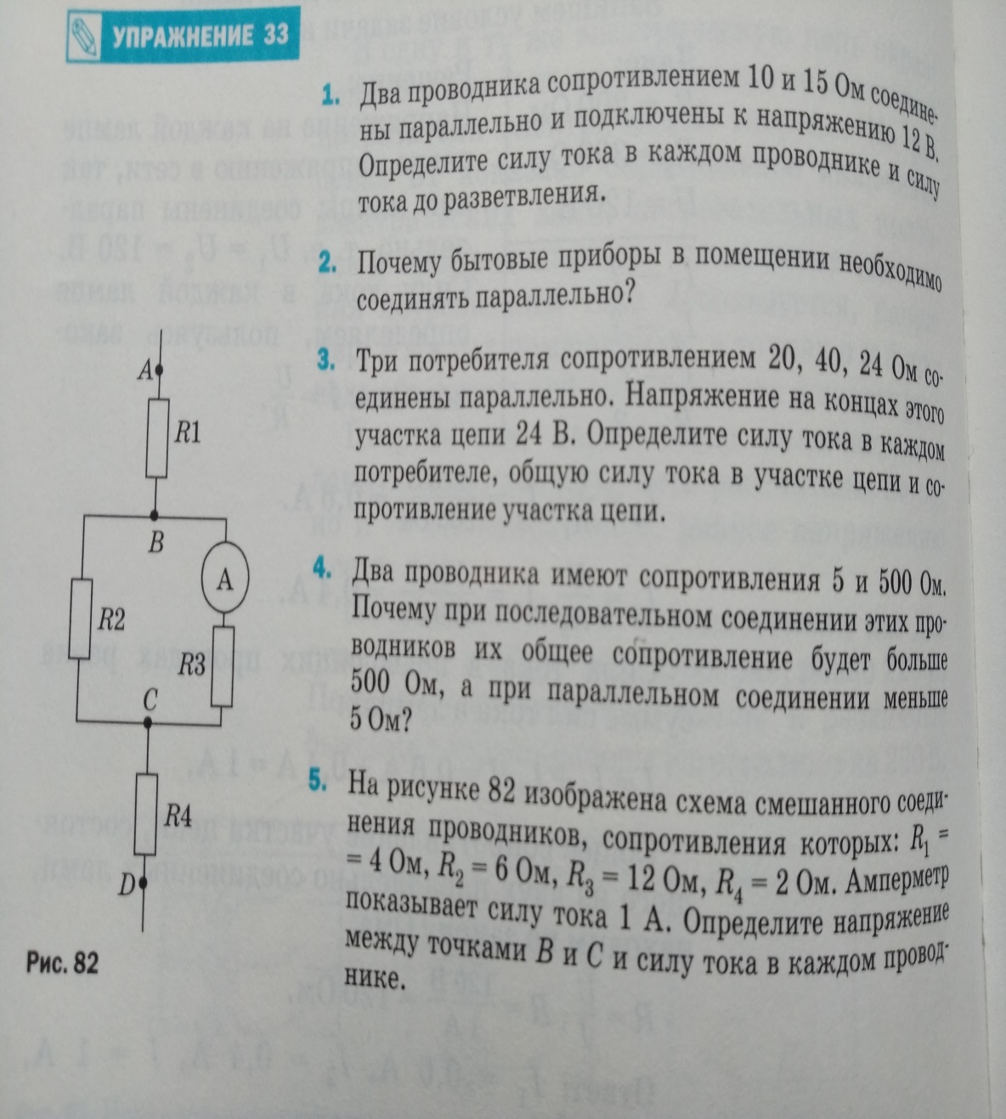

Дифференцированное домашнее задание

Slide 14
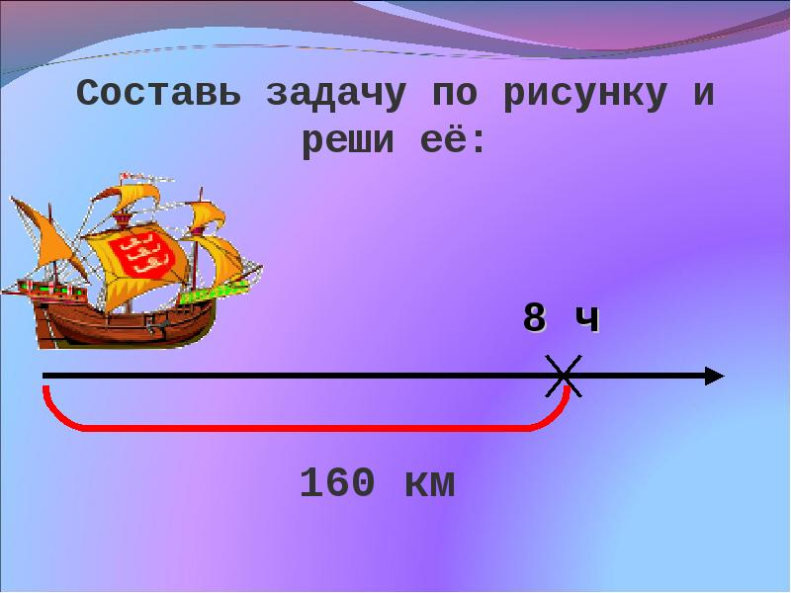
Творческое задание

Slide 15
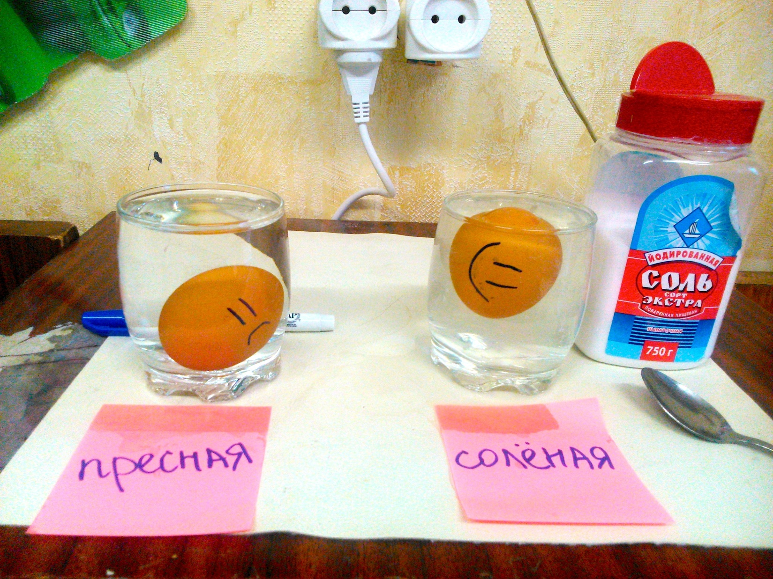
Эксперимент «Плавание тел»
Вывод: глубина погружения зависит от плотности жидкости

Slide 16
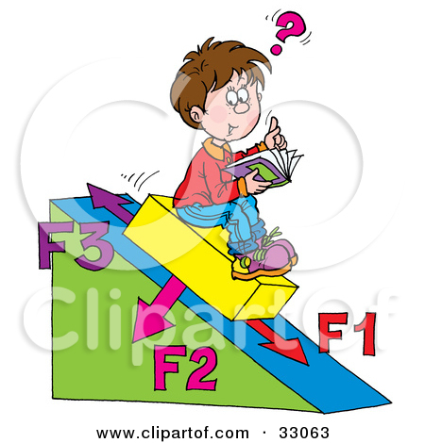
Такие разные по способу выполнения домашние задания стимулируют у учащихся интерес к изучаемому предмету, способствуют росту самостоятельности, познавательной активности, а главное у ребенка возникает желание выполнить предложенную учителем работу.

Slide 17
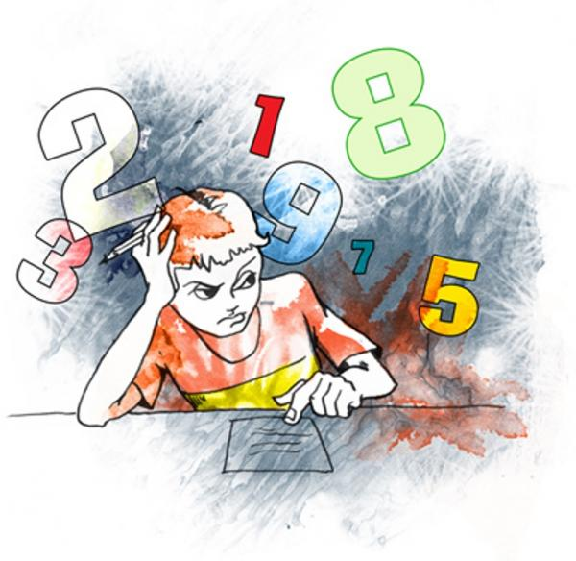
Проверка домашнего задания
.

Slide 18
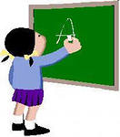
Идеальный опрос
Идеальный опрос –это когда фактически опроса нет. На вопрос учителя «Кто сегодня готов получить наивысший балл, кто готов к уроку, кто может ответить на поставленный вопрос» ученики реагируют поднятием руки. Вариаций вопросов может быть множество, главное, что учащиеся сами оценивают свой уровень подготовки домашнего занятия , который может оценить наглядно учитель по количеству поднятых рук.

Slide 19
Тихий опрос
Такая форма опроса просто незаменима в тех случаях, когда в классе есть ученики, которые по каким-либо причинам стесняются или боятся отвечать вслух перед всем классом. В таком случае беседа с ними происходит индивидуально, шепотом, в то время как остальные учащиеся выполняют другое задание учителя.

Slide 20
Интеллектуальная разминка
Обычно интеллектуальная разминка- это 2-3 не очень сложных вопроса для размышления, основная цель которых- настроить учащихся на предстоящую работу. Возможно поручить самим учащимся составить дома такие вопросы и задания.

Slide 21
Верю- не верю
Этот прием можно использовать на любом этапе урока. Каждый вопрос, заданный учителем, начинается словами «Верите ли вы, что…?»учащиеся должны согласиться с выдвинутым предложением или нет. Этот опрос можно проводить как в письменной, так и в устной форме, фронтально или индивидуально. Также свое согласие с утверждением учащиеся могут показывать с помощью сигнальной карточки.

Slide 22
Блиц- опрос по цепочке
Суть блиц- опроса заключается в том, что первый ученик задает короткий вопрос второму ученику, второй дает ответ и задает свой вопрос третьему учащемуся, и так далее по цепочке до последнего ученика. Время на ответ- несколько секунд. Учитель имеет право снять вопрос, если он не соответствует теме урока или недостаточно корректен. Ученик имеет право отказаться от процедуры блиц- опроса, в таком случае учитель должен заранее выяснить кто из учащихся будет принимать участие в опросе, чтобы избежать разрыва цепочки.

Slide 23

Найди ошибку
Этот методический прием можно применять и на новом материале и на материале хорошо известном ученикам. Учитель в своем сообщении допускает ошибки, которые необходимо найти. Или учитель раздает тексты, формулы в которых явно искажена информация, запутаны определения, свойства, последовательность изложения, перепутаны физические величины. Учитель просит найти ошибки, можно указать и количество допущенных ошибок.
Еще один вариант, учитель показывает карточки с решенными задачами или записывает их на доске, в некоторых из них намеренно допущены ошибки, которые и необходимо найти ученикам.

Slide 24
Тесты
Этот прием имеет множество вариаций. Тесты оперативного контроля состоят из 5-8 вопросов и их можно использовать на каждом уроке. Такие тесты носят учебный характер и проверять их необходимо сразу же после выполнения с помощью взаимопроверки или самопроверки сверки с ключом (эталоном). Задания в тесте должны быть расположены в порядке возрастания сложности, быть и репродуктивными и продуктивными, творческими. Задания должны соответствовать целям и задачам теста.

Slide 25
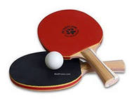
Пинг- понг
Один из учеников готовит простые вопросы по домашнему заданию, ответы на них должны быть односложные. Он выходит к доске и бросает небольшой яркий мяч любому ученику класса и одновременно задает вопрос, ученик поймавший мяч отвечает на поставленный вопрос и отдает мяч ведущему , игра продолжается дальше. Учитель следит за игрой и оценивает качество и оригинальность задаваемых вопросов и правильность ответов.

Slide 26
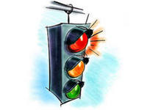
Светофор
Светофор это длинная полоска картона размерами 4на 9см или круг с диаметром 14-16см., с одной стороны оклеена красной бумагой, а с другой- зеленой. При проведении устного опроса все ученики класса сигнализируют учителю, знают ли они ответ на поставленный вопрос или нет. Зеленый цвет карточки означает, что ученик готов отвечать, красная- ученик не знает ответа на данный вопрос. Во время такой формы проведения опроса пассивность учащихся не приемлема. Ученик должен реагировать поднятием определенного цвета светофора знает ли он ответ на вопрос или нет. Если ученик поднял зеленую карточку и его имя назвал учитель, то он обязательно должен дать ответ на поставленный вопрос.

Slide 27
Кроссворд
Дети всегда с интересом и большим энтузиазмом составляют и разгадывают кроссворды. Можно предложить учащимся следующие формы работы с кроссвордом:
Разгадать кроссворд заполнив пустые клетки
Сформулировать вопросы к словам заполненного кроссворда.
Заполняя кроссворд, определить, какое ключевое слово выделено, и объяснить его значение
Создать кроссворд самостоятельно ( индивидуально, в паре, малой группой) , используя термины, которые были изучены в данной теме, главе

Slide 28

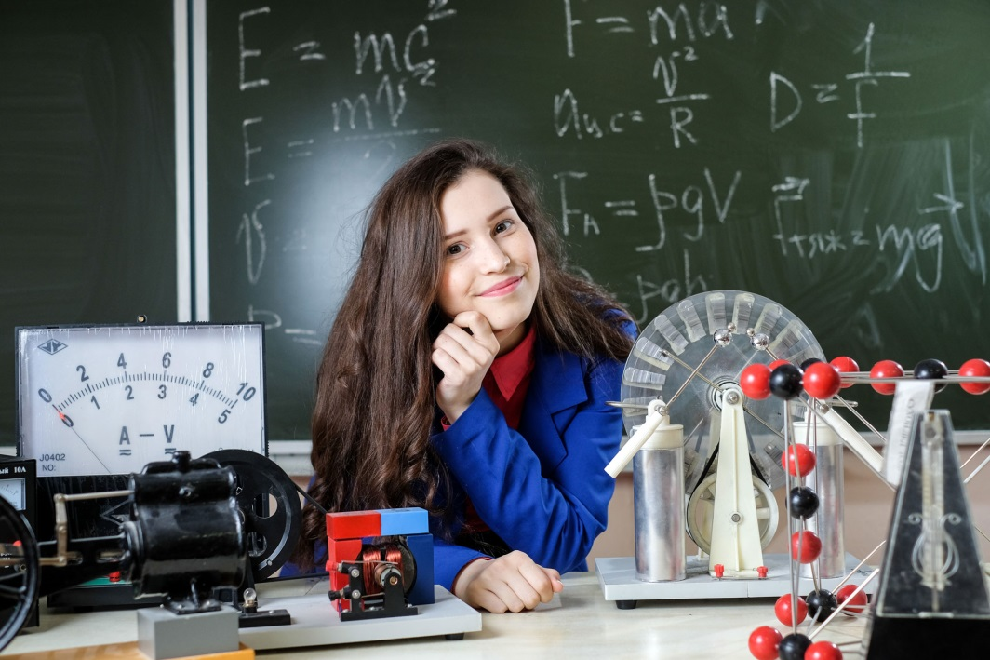
Главная миссия учителя – не НАУЧИТЬ, а сделать так, чтобы УЧЕНИК САМ ЗАХОТЕЛ УЧИТЬСЯ.

Slide 29


